Slide 1

字型、色彩、好風格
Your CSS language lessons are coming along nicely.

Slide 2
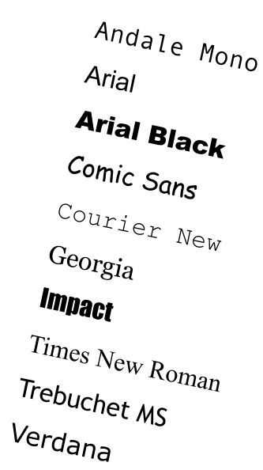
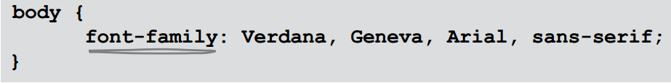
文字與字型概觀
以font-family特性訂做網頁中的字型。
只有特定字型普遍安裝在大多數電腦中，所以
選擇時要小心!
但我們也很快就會看到如何擴充瀏覽器可用的字型。

Slide 3
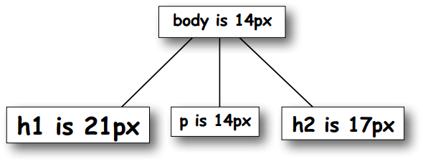
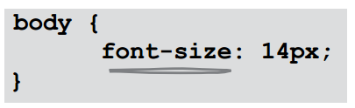
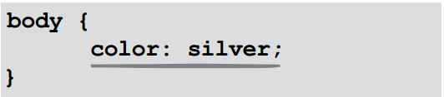
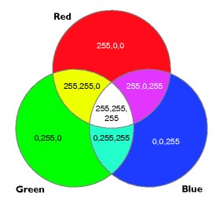
文字與字型概觀
以font-size特性控制字型大小。
影像網頁設計與易讀性。
以color特性為文字添加色彩。
認識一下網路用的色彩會有幫助，等等還會介紹關於色彩更多細節。

Slide 4
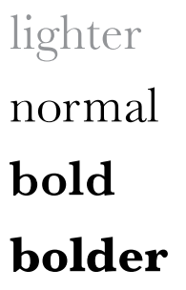
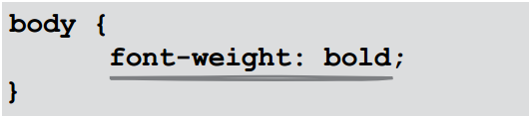
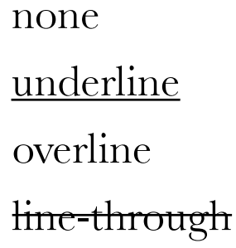
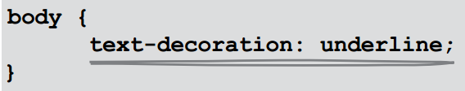
文字與字型概觀
以font-weight特性影響字型的粗細。
把字型瘦身到正常粗細!
以text-decoration特性為文字加上更多花樣。

Slide 5
What is a font-family anyway?
每種字體包含特徵相似的一群字型。
英語系統有五種字體：sans-serif、serif、monospace、cursive、fantasy。
每種字體都包含一大群字型…所以這邊只列出少數範例。
事實上….
根據作業系統、使用者安裝或應用程式的不同，每台電腦可用的字型可能都不一樣!!!所以選擇時要注意。

Slide 6
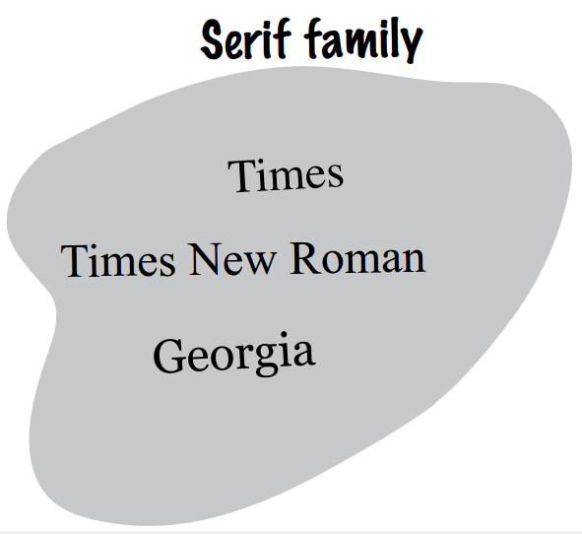
Serif family
包含了具有襯線(指字母端點處的裝飾用鉤角。)的字型。
許多人覺得這類字型用在新聞印刷品上特別好看。

Slide 7
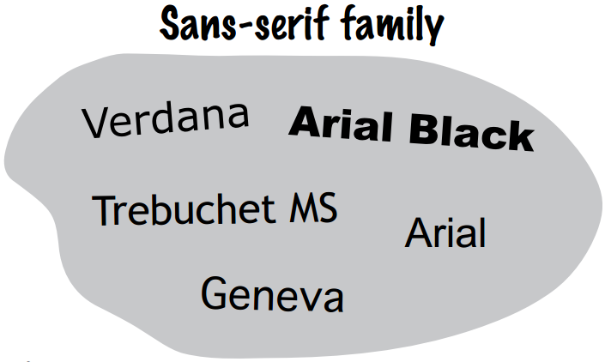
Sans-serif family
包含不具有襯線(就是sans-serif中文意思)的字型。
一般認為這些字型在電腦螢幕上易讀性優於Serif。

Slide 8
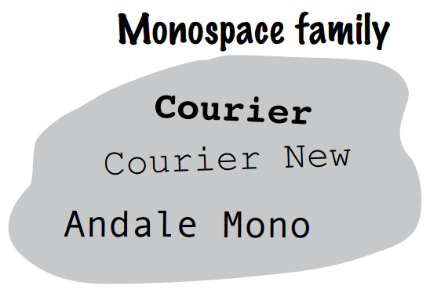
Monospace family
由字元寬度一致的字型所組成。
例如i跟m所佔的寬度是一樣。
這字型主要用於呈現軟體原始碼範例。

Slide 9
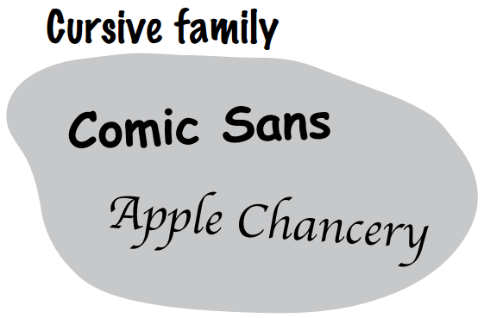
Cursive family
手寫風格的字型。
有時看到這類字型適用於標題。

Slide 10
Fantasy family
風格十足、具裝飾性的字型。

Slide 11
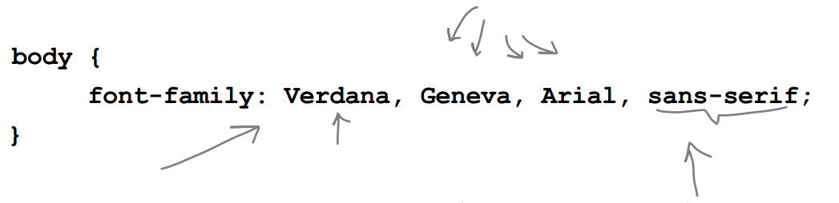
使用CSS指定字體
這麼多優秀字型，怎麼運用在網頁上呢?來看看範例…
通常，指定的font-family規格中，會包含一長串替代用的、屬於同類字體的字型。
依照原樣輸入字型名稱，包含字母大小寫。
使用font-family特性可以指定多個字型。只需在輸入字型名稱時，以逗號區隔。
把泛用字體名稱加到最後面，例如serif、sans-serif、cursive、monospace…等。

Slide 12
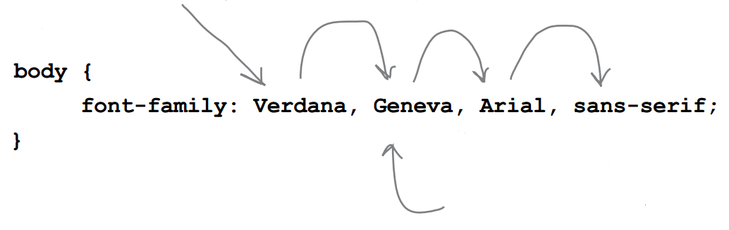
字體規格如何運作?
這麼多優秀字型，怎麼運用在網頁上呢?來看看範例…
如果沒有Verdama，則尋找Geneva字型；如果有，則用在body元件上。
如果沒有Geneva字型，則尋找Arial；如果有，則用在body元件上。
最後，假如找不到任何一種指定字型，則用瀏覽器預設的sans-serif體字型。
檢查使用者的電腦上，是否Verdama字型；
如果有，就用在這個元件(本例用<body>)上。
指定替代字型時，不用一定要四種，兩種、三種…等都可以!

Slide 13
動動手

Slide 14

讓Tony的遊記煥然一新
打開journal.html檔案，加入字型。
Verdana -大多數PC上可以找到這個字型。
Geneva -大多數Mac上可以找到這個字型。
Arial -兩種作業系統上多半都有這個字型。
Sans-serif -以上三種都找不到…還有預設字型可用。
提示
記得使用doctype與<meta>標籤
記得加入<link>元件
引入css樣式表

Slide 15
每個人擁有的字型都不一樣…

Slide 16
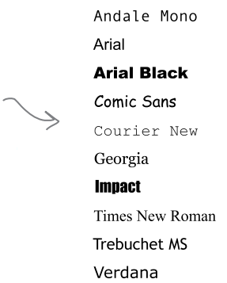
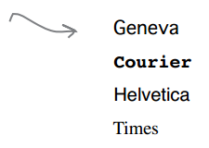
字型有一點不太好
無法控制使用者在自己的電腦上安裝的字型。
各種操作系統的字型也不太一樣。
這些是Windows與Macintosh電腦上可能具備的字型。
這些是很可能在Macintosh電腦上找到的字型。

Slide 17
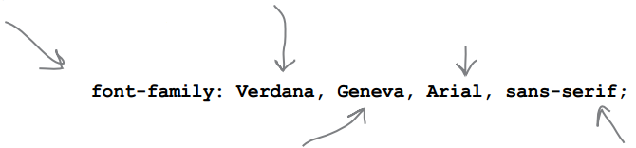
怎麼解決?
來看看範例：
(3)沒關係，因為我們還可以依賴Arial，在Windows或Mac上可能有這種字型，但如果沒有…
(1)我們希望使用Verdama，不過…
剛才我們對Tony網頁做的定義…
(2)如果沒有，改用Geneva也不錯，但這個字型可能只有mac電腦有。如果沒有…
(4)也沒關係，我們就讓瀏覽器幫忙選擇一種sans-serif字型。

Slide 18

問題來了
選擇字型時，要確認是用於全體使用者的機器。
但真的很想把一款很酷的”Emblema One”字型用在網頁上!可以用它嗎?如果使用者沒有……
可以!!但只適用於非常少的使用者。可以利用Web Fonts(網路字型)，把字型送到使用者瀏覽器上。
這需要CSS新功能：@font-face規則…

Slide 19
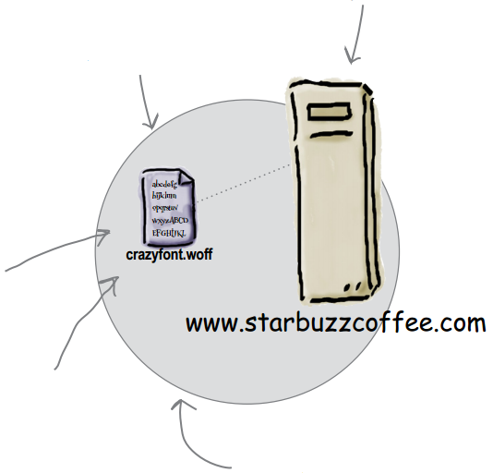
網路字型的運作方式
這是我們的伺服器。
這是我們儲存在伺服器上的字型檔案。
字型檔案中包含瀏覽器在網頁中使用此字型所需的一切。
請注意字型的副檔名為.woff，表示這是一個網路公開的字型格式。
我們的伺服器當然也儲存了所有要用的HTML與CSS，只是沒畫出來。

Slide 20
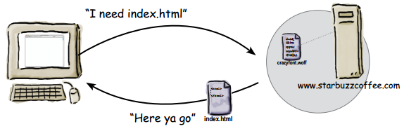

網路字型的運作方式
Step1.要利用網路字型，瀏覽器首先要存取參照到字型的HTML網頁。
Step2.瀏覽器隨即存取網頁所需的網路字型檔案。
Oh，這網頁用了網路字型，我最好抓一下需要的字型。看來是「crazyfont」。

Slide 21

網路字型的運作方式
Step3.現在，取得字型後，瀏覽器在呈現網頁時即可使用字型。
Wow新字型耶！有點新玩意了！

Slide 22
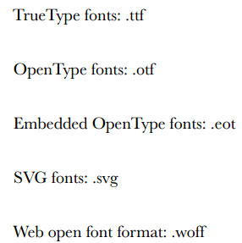
How to add a Web Font to your page…
Step1.找到字型
上網參觀一些免費字型與授權字型，而且確認可以用在自家網頁上！
Step2.確認具備所需字型的全部格式
好消息：CSS規則@font-face大致已是跨當代瀏覽器平台的標準。
壞消息：用來儲存字型的實際格式，還不算是個標準。
常見格式：

Slide 23
How to add a Web Font to your page…
Step3.把字型檔案放到網路上
字型檔案放到全球資訊網上，供使用者的瀏覽器存取這些字型。
使用線上字型服務，由他們代管字型檔案。
以上兩種方式，都需要字型檔案的URL！
例如Tony的檔案，他放在wickedlysmart.com上
http://wickedlysmart.com/hfhtmlcss/chapter8/journal/EmblemaOne-Regular.woff
http://wickedlysmart.com/hfhtmlcss/chapter8/journal/EmblemaOne-Regular.ttf

Slide 24
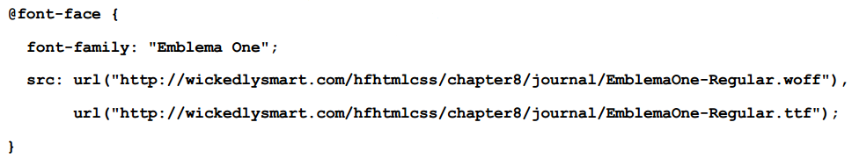
How to add a Web Font to your page…
Step4.在CSS碼中加入@font-face特性
我們已有.woff與.ttf版「Emblema One」字型的URL，來試試將@font-face規則加入journal.css檔案中。
規則添加至檔案頂端。
此規則能告訴瀏覽器，到src指出的URL下載字型檔案。
瀏覽器就會嘗試下載src提供的每個檔案，直到找到支援的字型。
載入後，指派給font-family特性中指定的名稱。

Slide 25
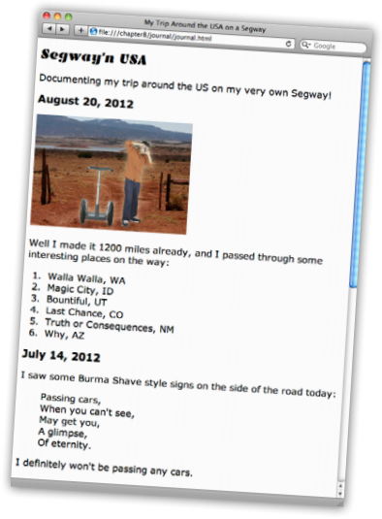
How to add a Web Font to your page…
Step5.在CSS中使用font-family指派的名稱
用@font-face規則把字型載入瀏覽器後，即可使用字型。
試著將Tony網頁中的<h1>標題改用「Emblema One」。
Step6.載入網頁！完成！

Slide 26

調整字型大小
Tony網頁的字型終於設定完成了，他還需要處理字型大小！

Slide 27
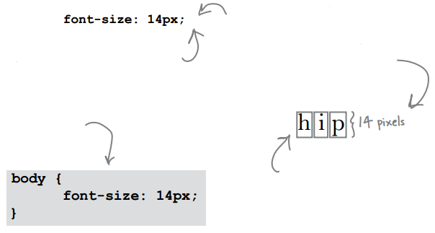
調整字型大小
指定字型大小的方式有幾種：
pixel(像素) – 除了用來指定圖像的大小，也可以來指定字型大小，讓瀏覽器知道字母應佔的像素高度。
在CSS中，指定像素數量，後接px。
這裡是說，font-size應該為14個像素高。
Px接在指定的像素數量後。
數量與px間可以有空格。
這是在body規則中指定font-size的方式。
設定字型為14像素高，表示從字母的最高處到最低處的距離將為14個像素。

Slide 28
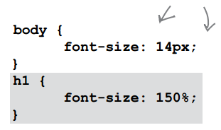
調整字型大小
% – 這種方式與像素不同。像素指定的是字型應有的像素大小；而百分比指定的字型大小，指定相對於其他字型的大小。
此處以像素指定body的字型大小，h1的字型大小則指定為150%。
<提示>
font-size是繼承父元件的特性。

Slide 29



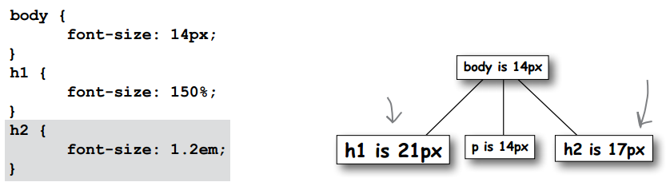
調整字型大小
em – 也是一種相對度量單位。但不是指定百分比，而是指定縮放率。
別跟<em>元件搞混喔！
這是說字型大小應該放大1.2倍。
假設用這個單位來指定<h2>標題的大小。我們的<h2>將是它的父元件的1.2倍，在本例為14px的1.2倍，也就是17px。
是16.8，但瀏覽器大多喜歡四捨五入為17。
這是以1.2em指定的<h2>。
這是百分比指定的<h1>。

Slide 30
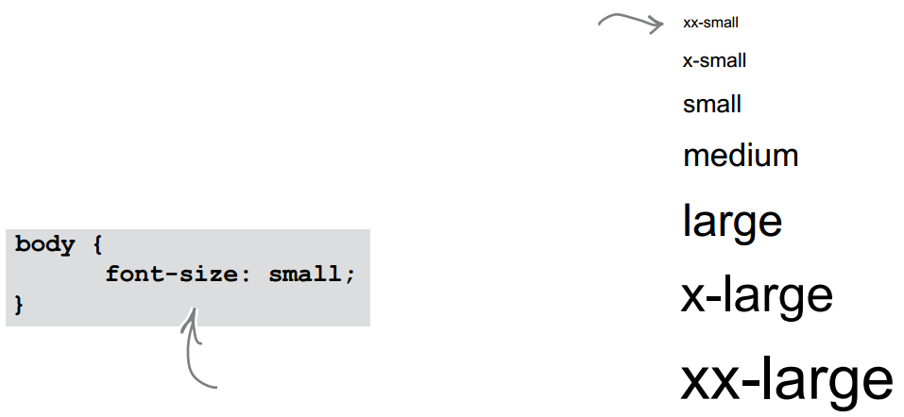
調整字型大小
關鍵字 – 把字型大小指定成下面這些關鍵字，瀏覽器會把它們轉換成玉縣定義在瀏覽器裡的像素值。
這是關鍵字間的大小比較。
每種字型約比前一種大20%。
small通常定義為12像素高。不過，各家瀏覽器定義可能不同，而且使用者也可以重新定義關鍵字！
在大多數瀏覽器中，這樣將使body的文字表現為12px。

Slide 31
該如何指定字型大小呢?
得到了四種指定方式：px、em、百分比、關鍵字。
該使用哪種，較能讓指定的字型大小在大多數瀏覽器上一致?
選擇一個關鍵字(建議為small或medium)，作為body規則中的字型大小。它將成為網頁字型的預設大小。
使用em或百分比，指定其他字型大小，將相對於body的字型大小來計算。
好處：透過body規則為基準來定義字型大小，而後只需改變body設定，即可輕鬆改變整份網頁的字型大小。

Slide 32
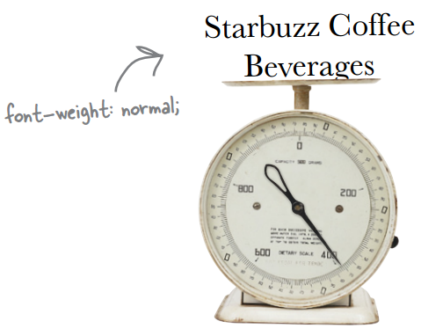
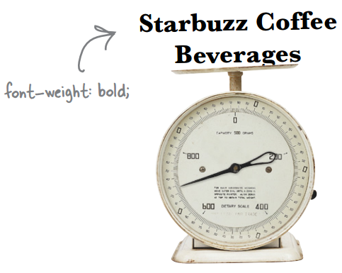
改變字型粗細
font-weight - 允許我們控制文字的粗細。粗體字比正常文字看起來色澤較暗較深，而且…也比較粗。

Slide 33

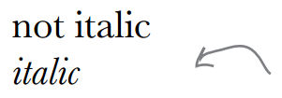


為文字增添風格
font-style - 斜體字是傾斜的，襯線部分有時還帶有額外曲線。
斜體字向右傾斜，而且襯線具有額外的曲線。
偽斜體設定下，正規文字向右傾斜。

Slide 34
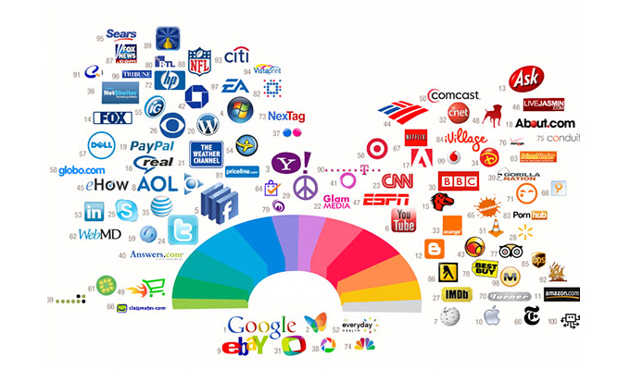
網路色彩概觀
在網路上，色彩如何運作？

Slide 35
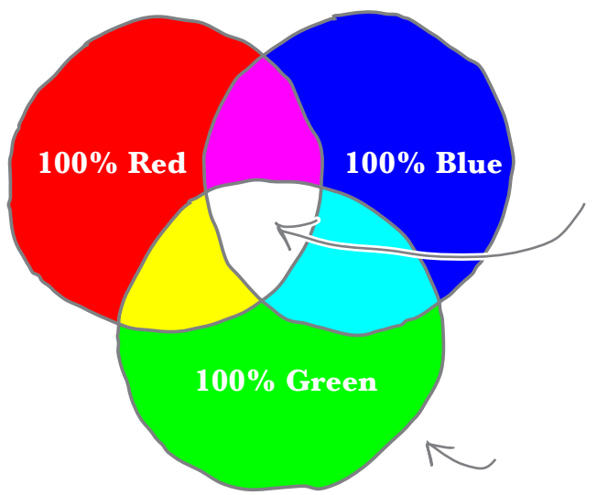
網路色彩
網路色彩的指定，是以構成色彩的紅、綠、藍數量來指定。
分別指定這三種色彩的用量，從0到100%，然後組合就是最終呈現的色彩
例如組合100%紅、100%綠、100%藍，將得到白色，是以”光的三原色構成色彩”。
觀察它們交集的部分。

Slide 36
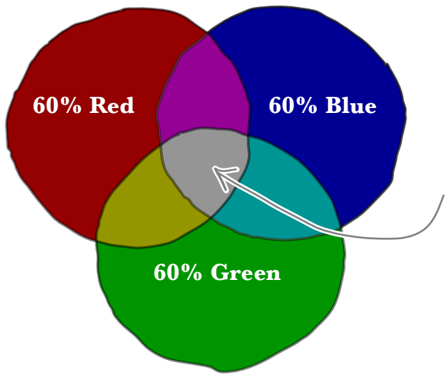
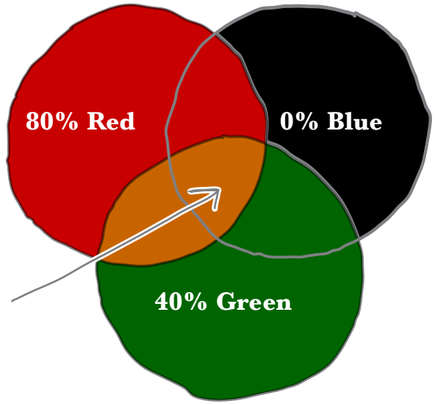

網路色彩
如果混和每種顏色(紅、綠、藍)的60%，將得到…?比較不白，對吧?
這代表我們得到灰色，因為所混和的三色數量仍然相等，只不過螢幕上沒這麼亮。
在電腦螢幕上，如果加入0%藍色，表示色彩中不會加入任何一點藍色。
混合80%紅與40%綠，將得到不錯看的橘色。
某個顏色貢獻的數量為0，就不會影響另外兩個色彩。

Slide 37
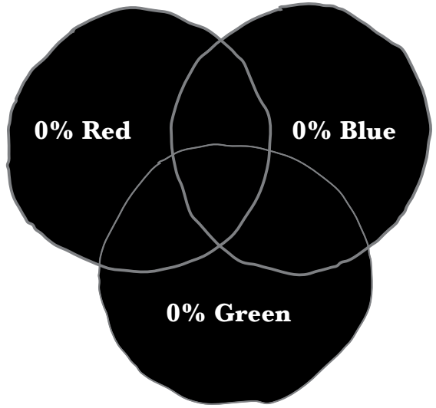
網路色彩
混和0%紅、綠、藍，將得到什麼結果?
這表示並未傳送任何類型的光到螢幕上，所以會看到黑色!

Slide 38


不能用名稱指定色彩嗎？
當然可以！但CSS只有定義大約150種色彩名稱…。
CSS提供了數種指定色彩的方式，來數數看：
指定色彩的名稱。
依紅綠藍三色的相對百分比。
十六進位碼(hex code)-即色彩紅綠藍(RGB)成分的縮寫。
請記得，這些方式最終都是讓瀏覽器知道用於構成色彩的紅綠藍三色的數量。

Slide 39
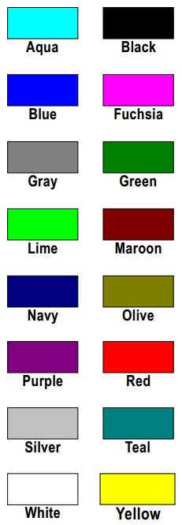
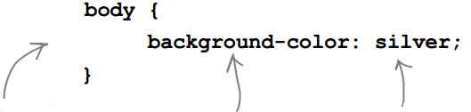
指定色彩的方式-以名稱
以名稱指定色彩
最直覺的色彩描述方式。
共有16種基本色彩與150種延伸色彩。
沒有大小寫之分。
例如指定「silver」(銀灰色)做為body元件的
背景色，在CSS中的表達方式是：
這裡是body規則。
色彩以名稱指定。
還有background-color特性。

Slide 40
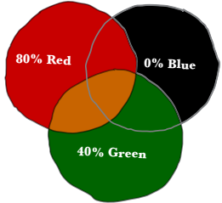

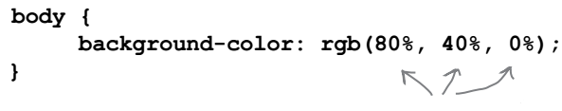
指定色彩的方式-以rgb
以r、g、b值指定色彩
以紅(r)、綠(g)、藍(b)的用量來指定色彩。
設想前幾頁出現過的橘色，
指定方式如下：
最前面是「rgb」紅綠藍的縮寫。
然後指定紅綠藍三色的百分比值，每個數值都要加上%符號。

Slide 41
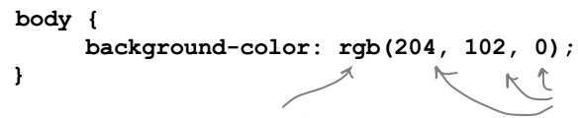

指定色彩的方式-以rgb
除了百分比的方式，也可以用0到255間的數字指定紅綠藍值。
再用橘色來試試看：
改用數值取代百分比指定色彩時，只需輸入數字，不加上%號。
最前面仍「rgb」。
如何計算出這些數字?

Slide 42
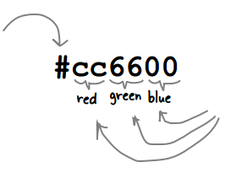

指定色彩的方式-以十六進位
以十六進位碼指定色彩
其中每兩個數字，分別表示紅、綠、藍用量。
十六進位碼均以#符號起始。。
然後指定紅、綠、藍的成分，每種顏色用兩位數表示。
它們真的是數字！只不過用一種電腦科學家會喜歡的註記法。
問題來了。
c怎麼會是數字，它明明是字母！
每兩位數都表示0到255間的數字。但只用數字只能表示到99….
所以請了字母也來幫忙。
下一張來看看運作方式吧!

Slide 43
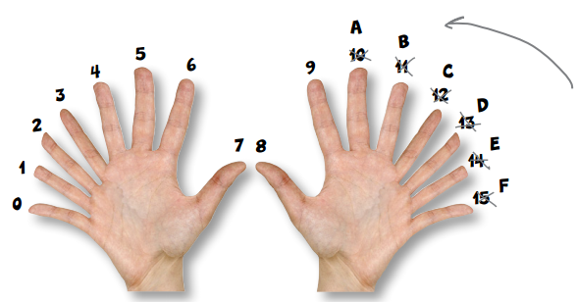
瞭解十六進位碼
這個算法並非十進位(0到9)；而是(0到F)。
使用hex。
只需要一位數就能表示0到15。當數字大於9，就開始用字母。

Slide 44
瞭解十六進位碼
這個算法並非十進位(0到9)；而是(0到F)。
這樣來說B=11，但BB、E1、FF是什麼意思呢…？
使用hex。
只需要一位數就能表示0到15。當數字大於9，就開始用字母。

Slide 45
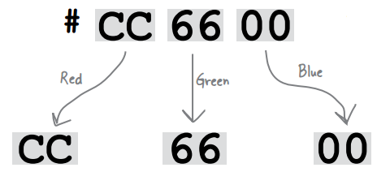
瞭解十六進位碼-兩位一組
Step1.把十六進位色碼拆成三部分。

Slide 46
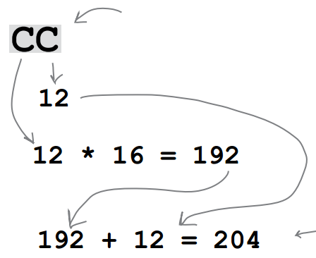
瞭解十六進位碼-兩位一組
Step2.把每一組十六進位數轉換成相等的十進位數。
分開三種成分後，可開始計算各個值，以0到255間的數值表示。
取出右側的數位，並寫下它的十進位值。
現在取出左側的數位，
並轉換為十進位值，而且記得要乘以16。
最後，請把這兩組數字相加。
所以十進位204
等於十六進位數CC。

Slide 47
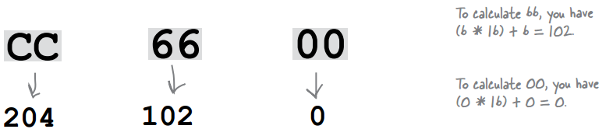
瞭解十六進位碼-兩位一組
Step3.接著處理另外兩個值。
對其他兩個值重複相同步驟。

Slide 48
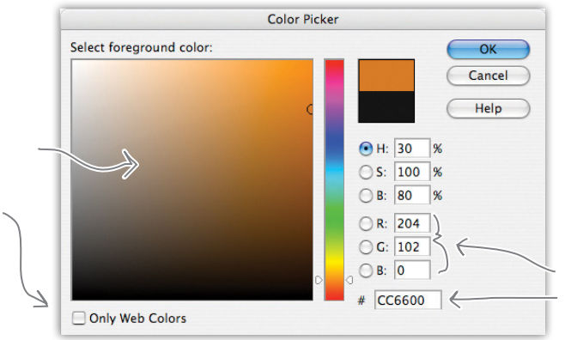
如何找出網路用色
利用類似Photoshop Elements的程式。
許多網站也提供此功能，可選某個色彩，並轉譯成rgb或hex值。
大多數影像編譯程式均有相似功能。
可直接在色譜上看到所選的色彩。
選色工具也可選用［Web-safe］的色彩。
選好色彩後，工具也呈現出色彩的rgb值與十六進位碼。

Slide 49
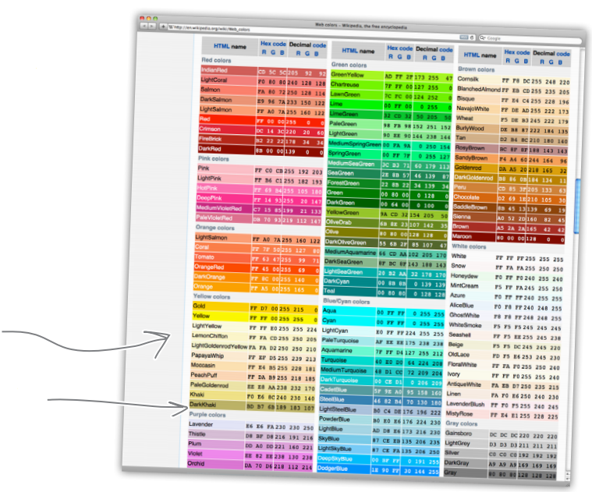
如何找出網路用色
使用線上色表。
全球資訊網上也有些好用的色表。
他們通常根據一些準則排列色彩。並附上相應十六進位碼。
如何使用：在網頁想用的色彩上，把十六進位碼複製到CSS中。
搜尋「HTML color charts」能找出其他不少色表。
試用這些花俏的名稱，觀察跨瀏覽器能否運行。如果不行…再改用十六進位碼試試。

